Slide 1
游戏化个人管理Android App的设计与实现
报告人：金晨 11201161943
导师：赵丰年

Slide 2
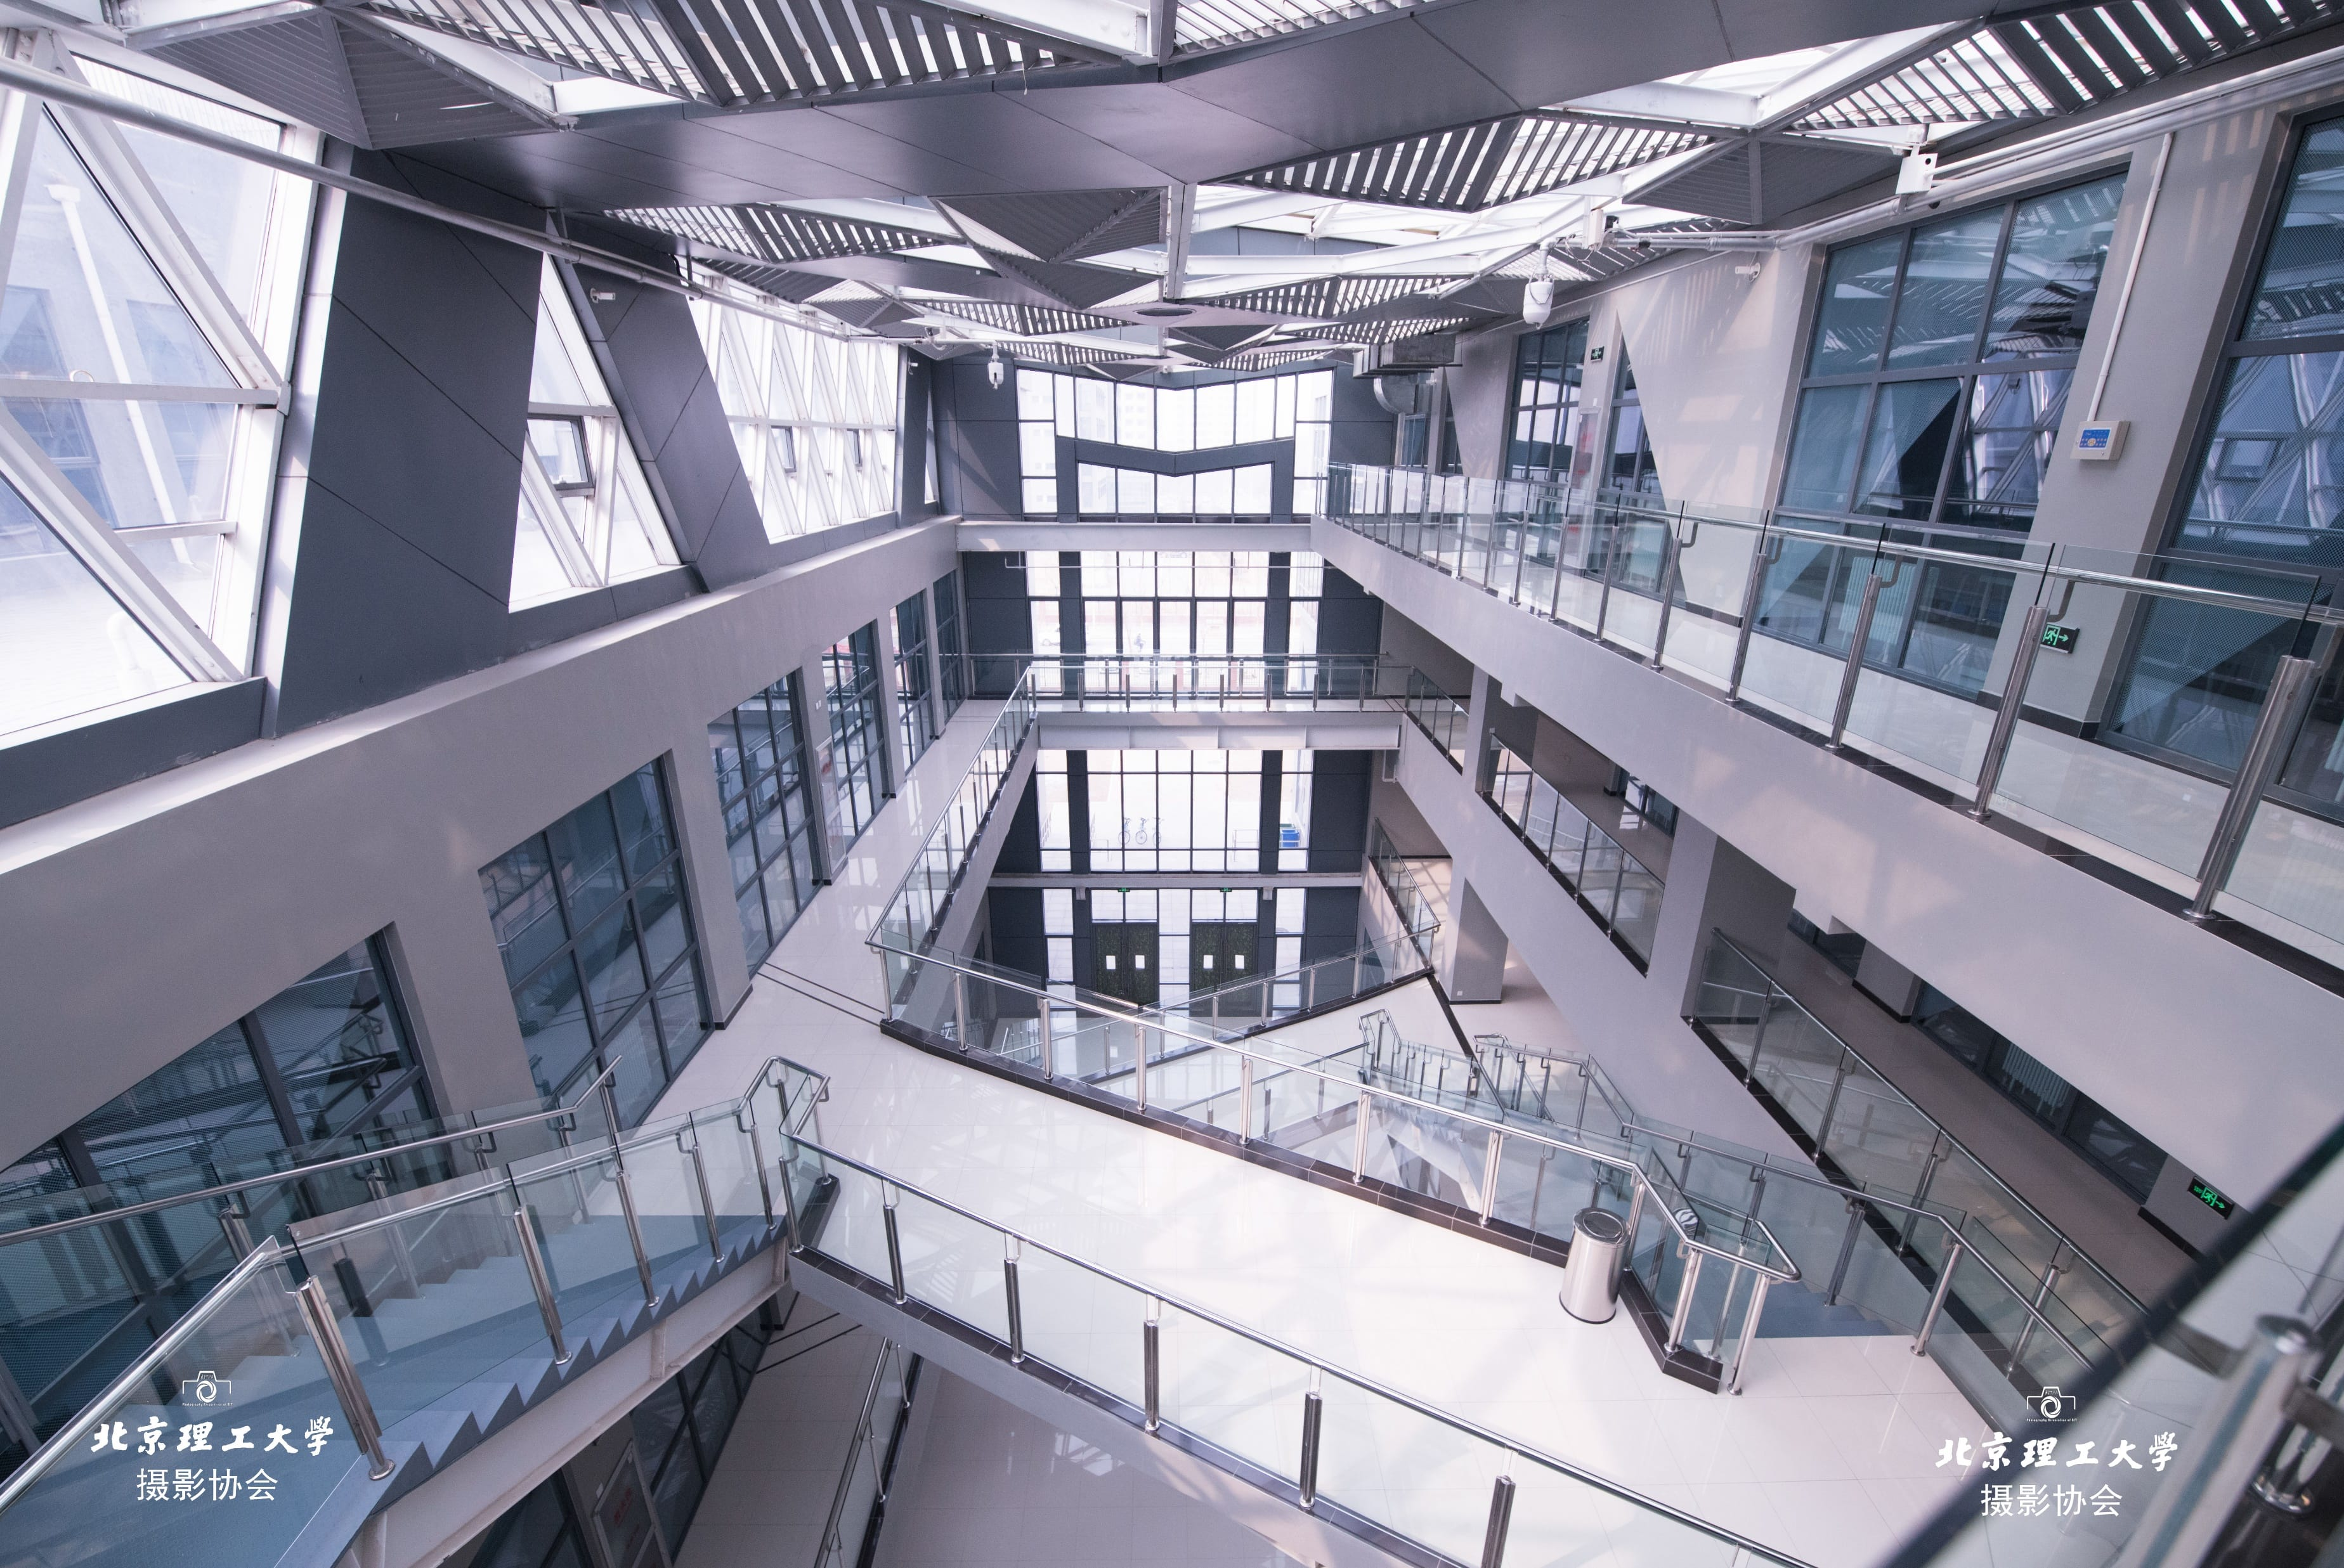
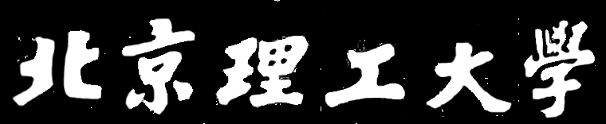



项目背景
C
内容介绍
目录
ONTENTS
开发过程
研究成果

Slide 3
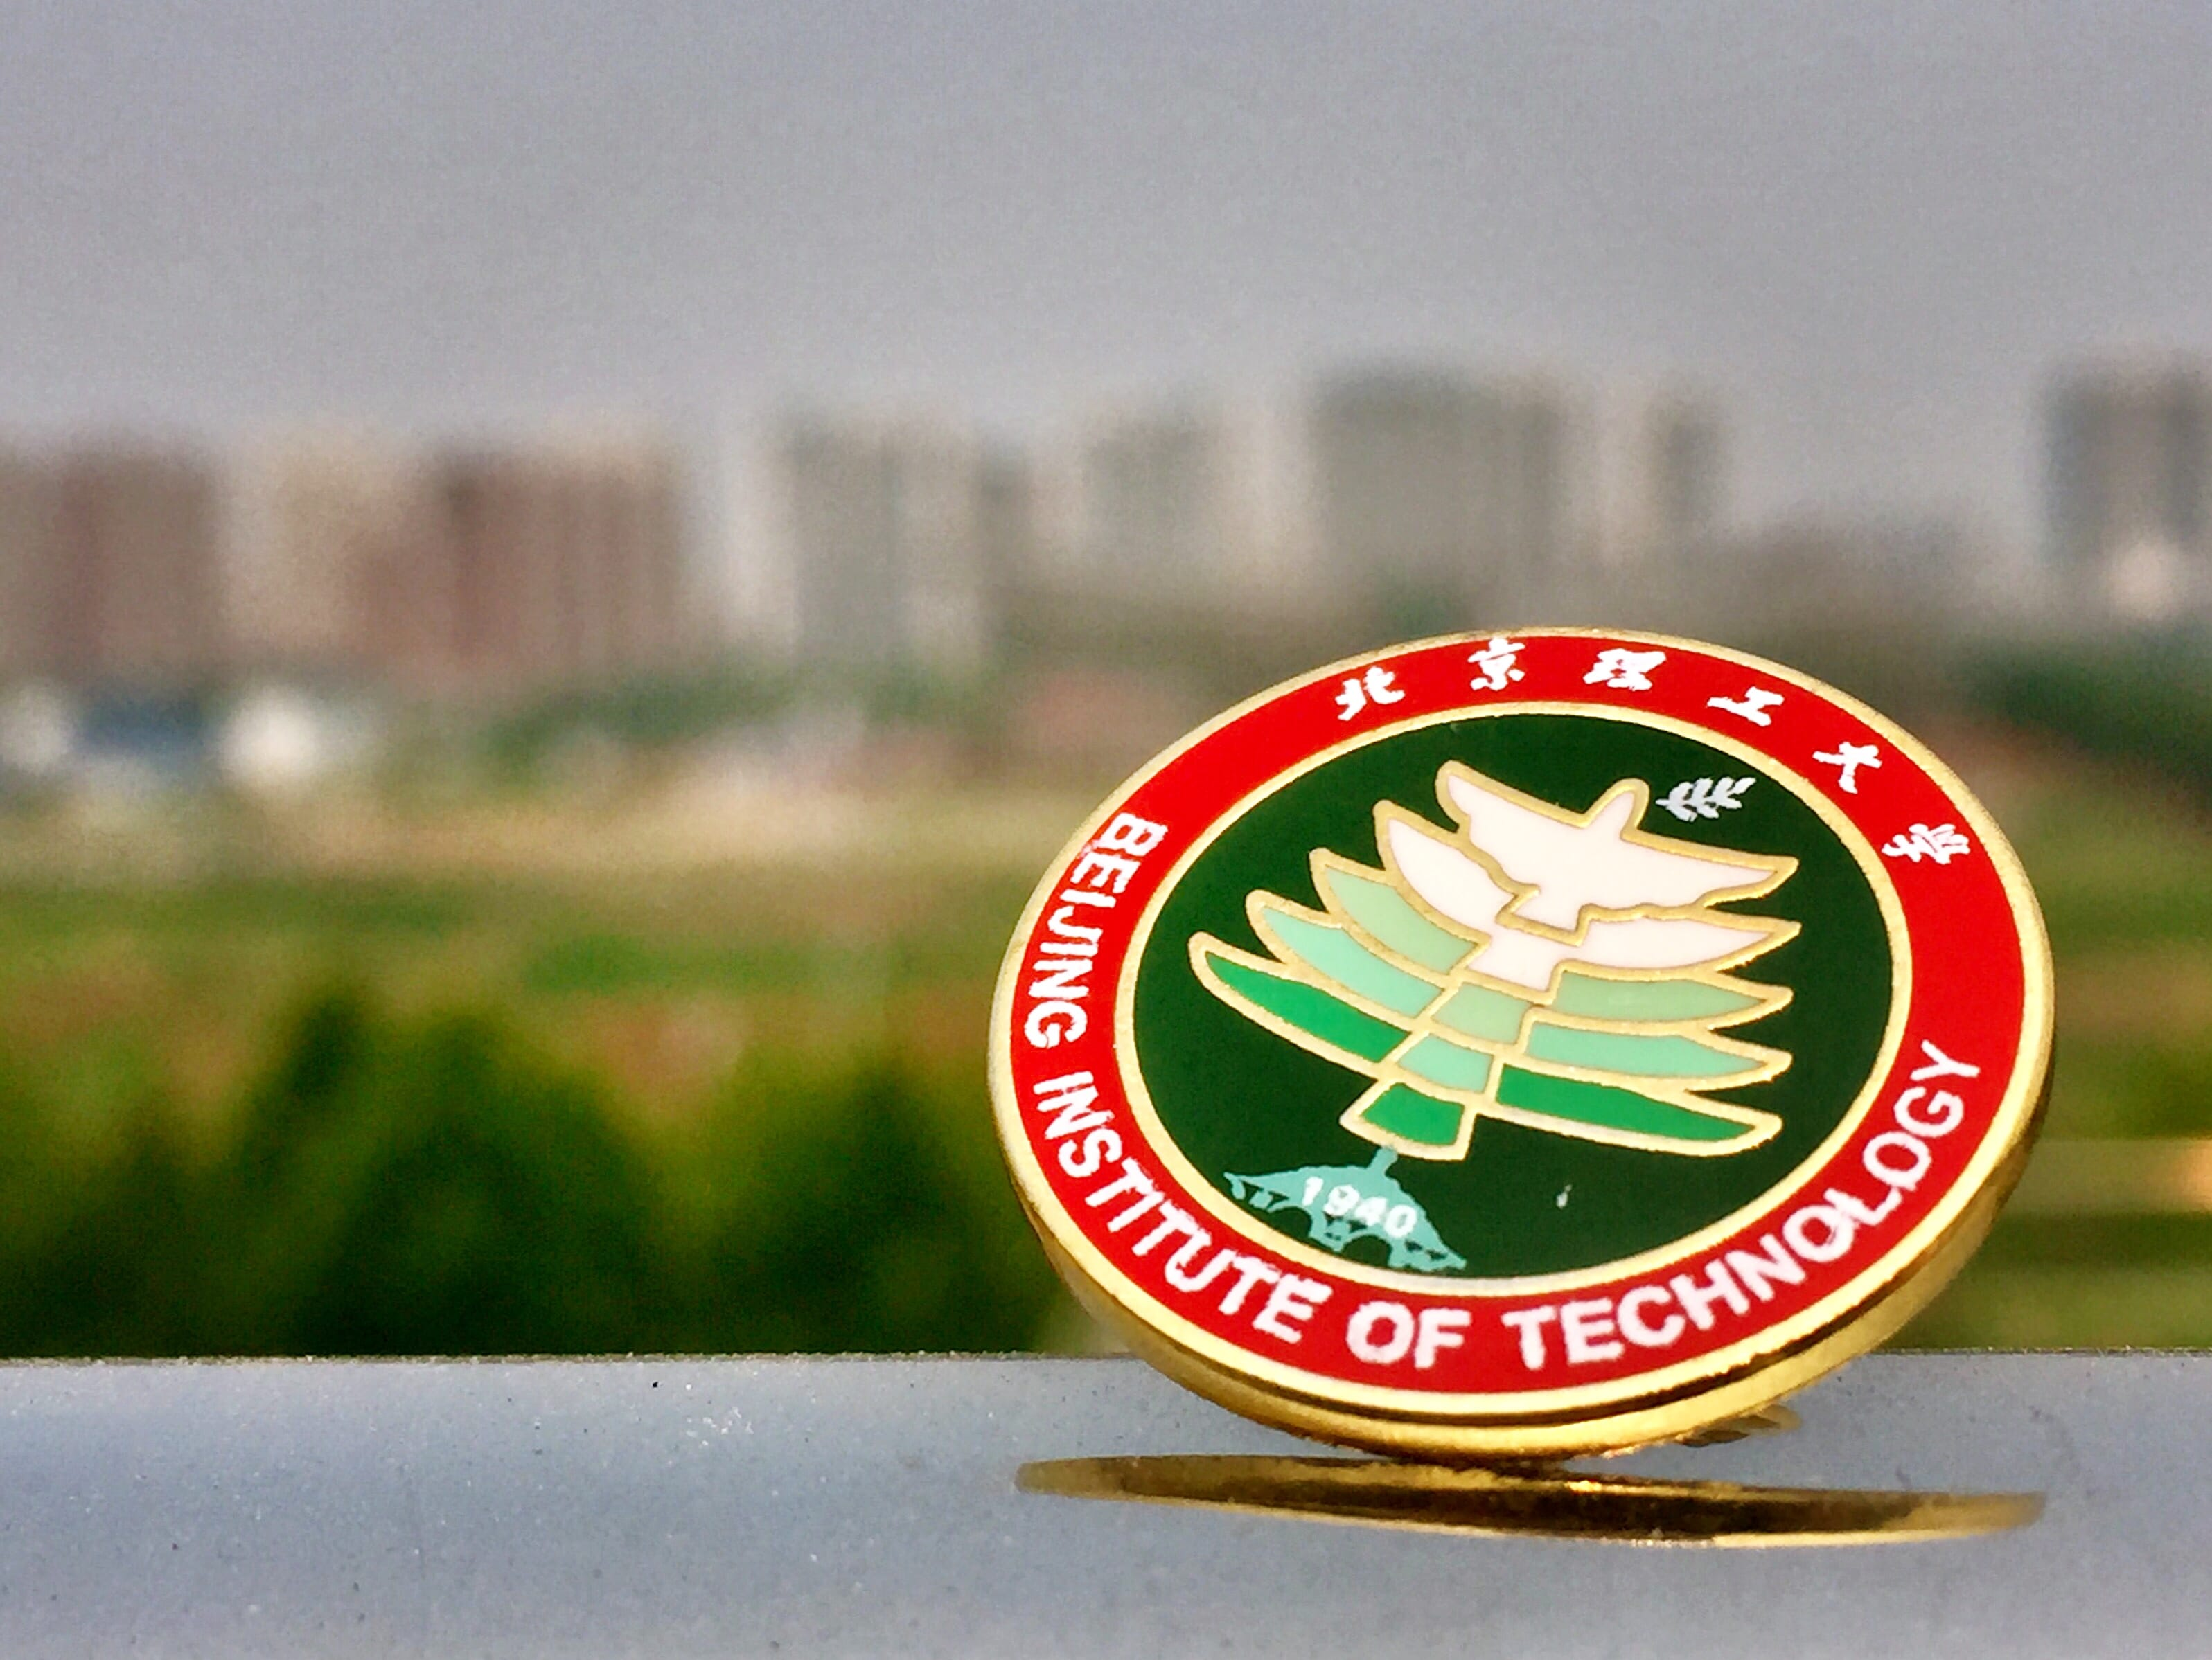
项目背景

Slide 4
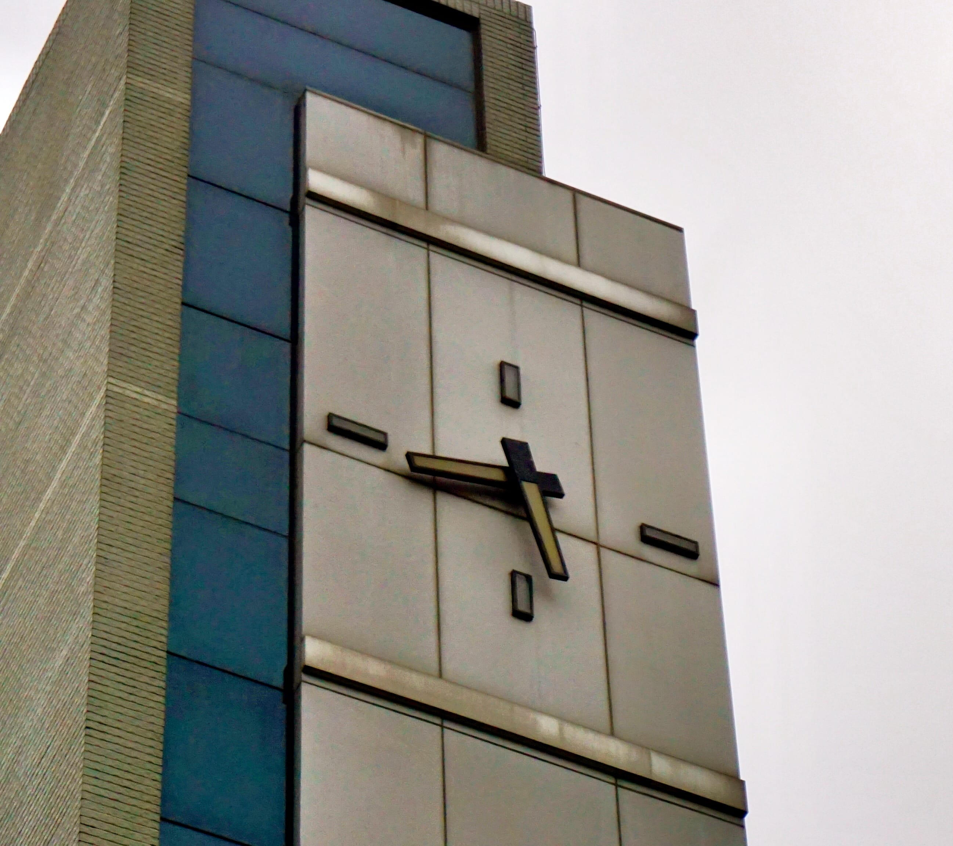

项目背景
个人管理
个人管理的核心是时间管理，时间管理最初应用于工厂，用于提升生产效率。随着个人对于自我能力的要求不断提高，时间管理也作为衡量个人能力的标准而受到广泛关注。而时间管理往往因其对于自制力的高要求让人难以坚持，从而导致拖延行为愈加普遍。

Slide 5

项目背景
游戏化
游戏化作为提高用户参与度和黏着度的有效途径，在教育等严肃行业广受推崇，被学者认为是教育革新的有效手段。显然，游戏化的正确使用是能促进用户对于严肃情景的参与度与忠诚度的。
本项目也正基于此，将个人管理游戏化，激励用户去进行个人管理。

Slide 6
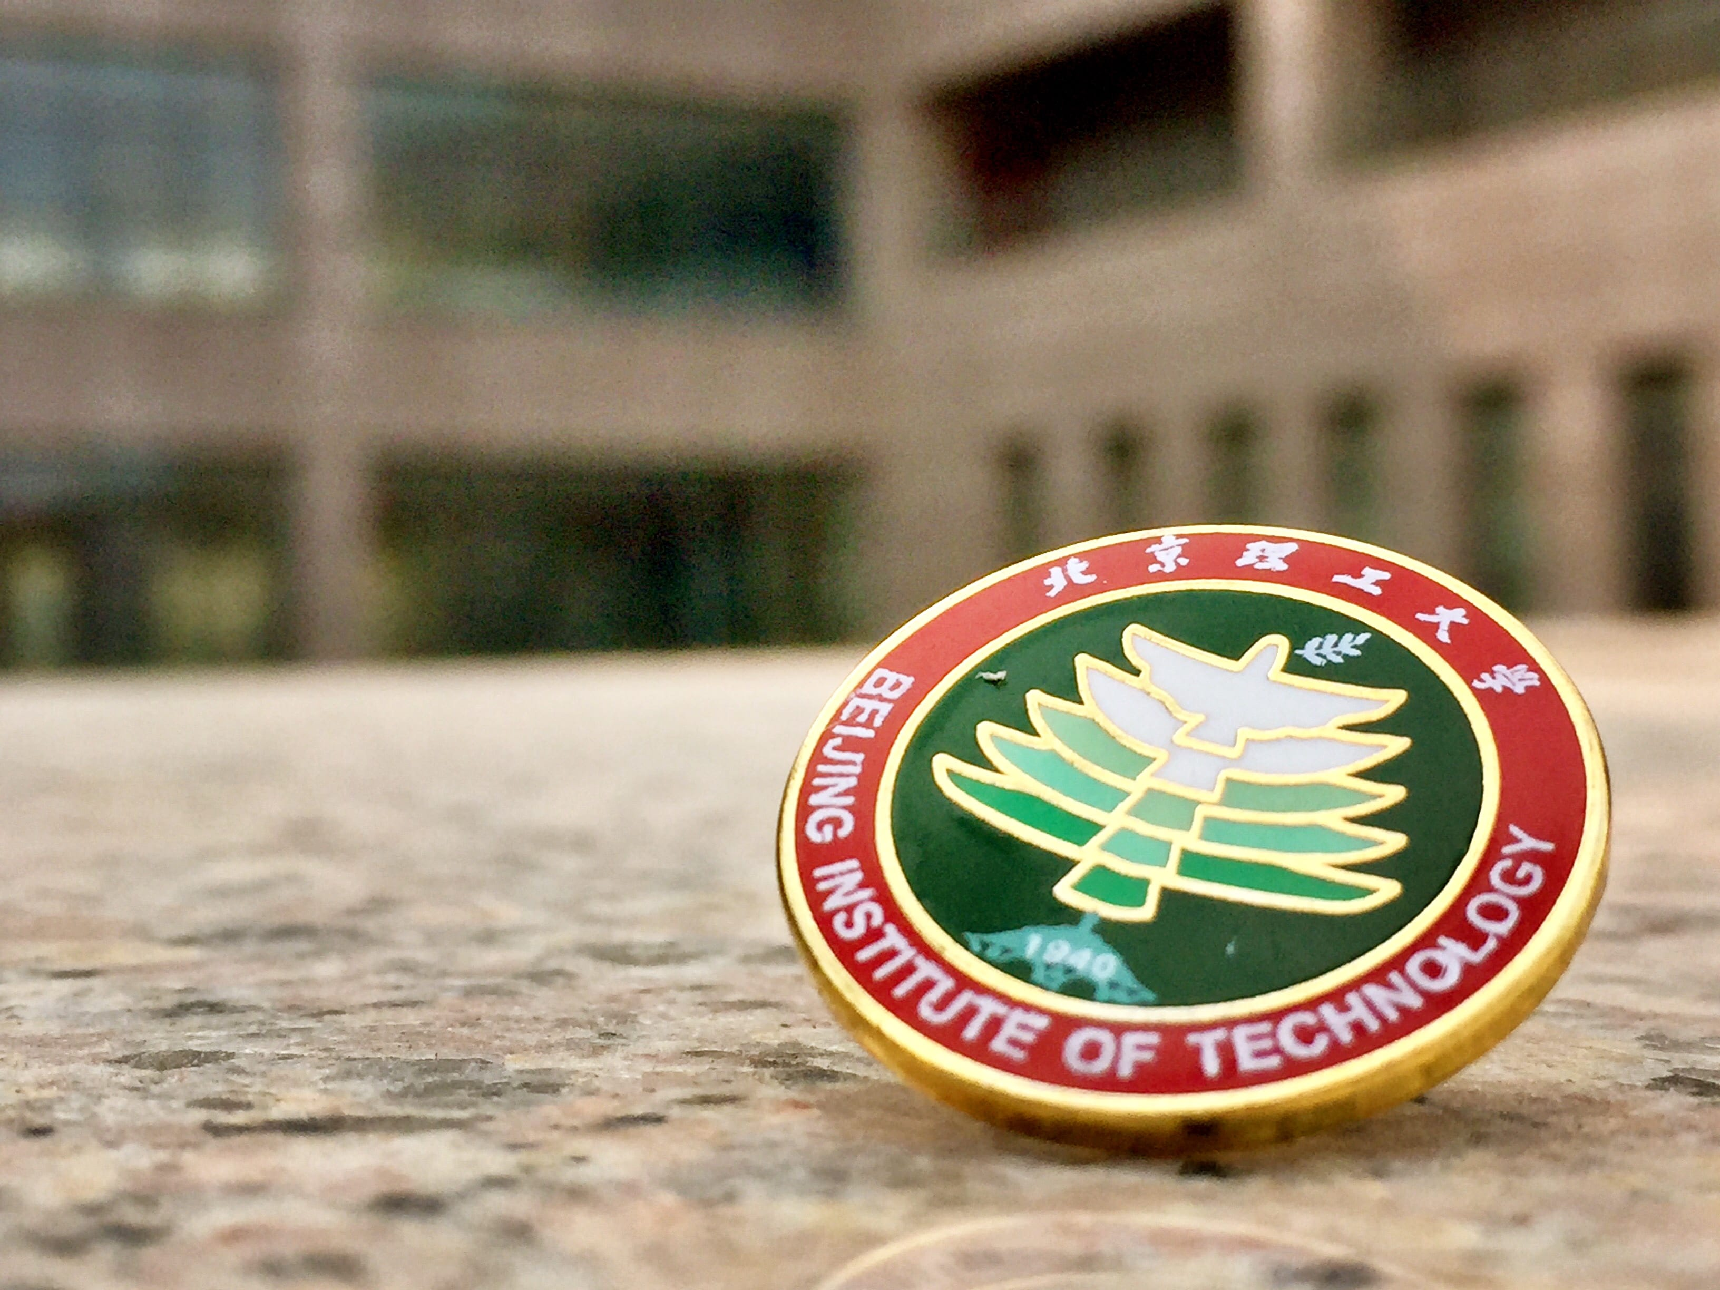
内容介绍

Slide 7
内容介绍
选题依据
游戏化就是将游戏的思维和游戏的机制运用到其他的领域，来引导用户互动和使用的方法。本课题要求对游戏化的设计模式（例如任务系统、升级、关卡、社交联系、经验值、虚拟物品、排行榜等）和行为改变技术进行研究，总结游戏化和行为改变设计的要素和方法，然后开发一款运行于Android平台的游戏化个人管理App，提升用户体验的质量和工作效率。

Slide 8
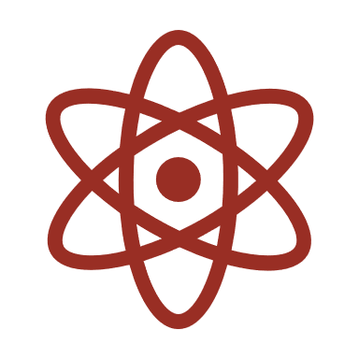



内容介绍
了解游戏化和行为改变相关应用领域背景知识，了解国内外行业标准、规范和技术发展趋势
参照已有时间任务管理应用，设计并开发游戏化个人管理app
阅读国内外文献和自学相关知识，并对游戏化、游戏化设计模式、行为改变技术进行研究和综述
对于app进行测试和部署，完成相关文档

Slide 9
内容介绍
3.16
04
编写代码
3.9
03
详细设计
2.24
02
需求分析
5.24
05
测试部署
1.16
01
开题立项

Slide 10
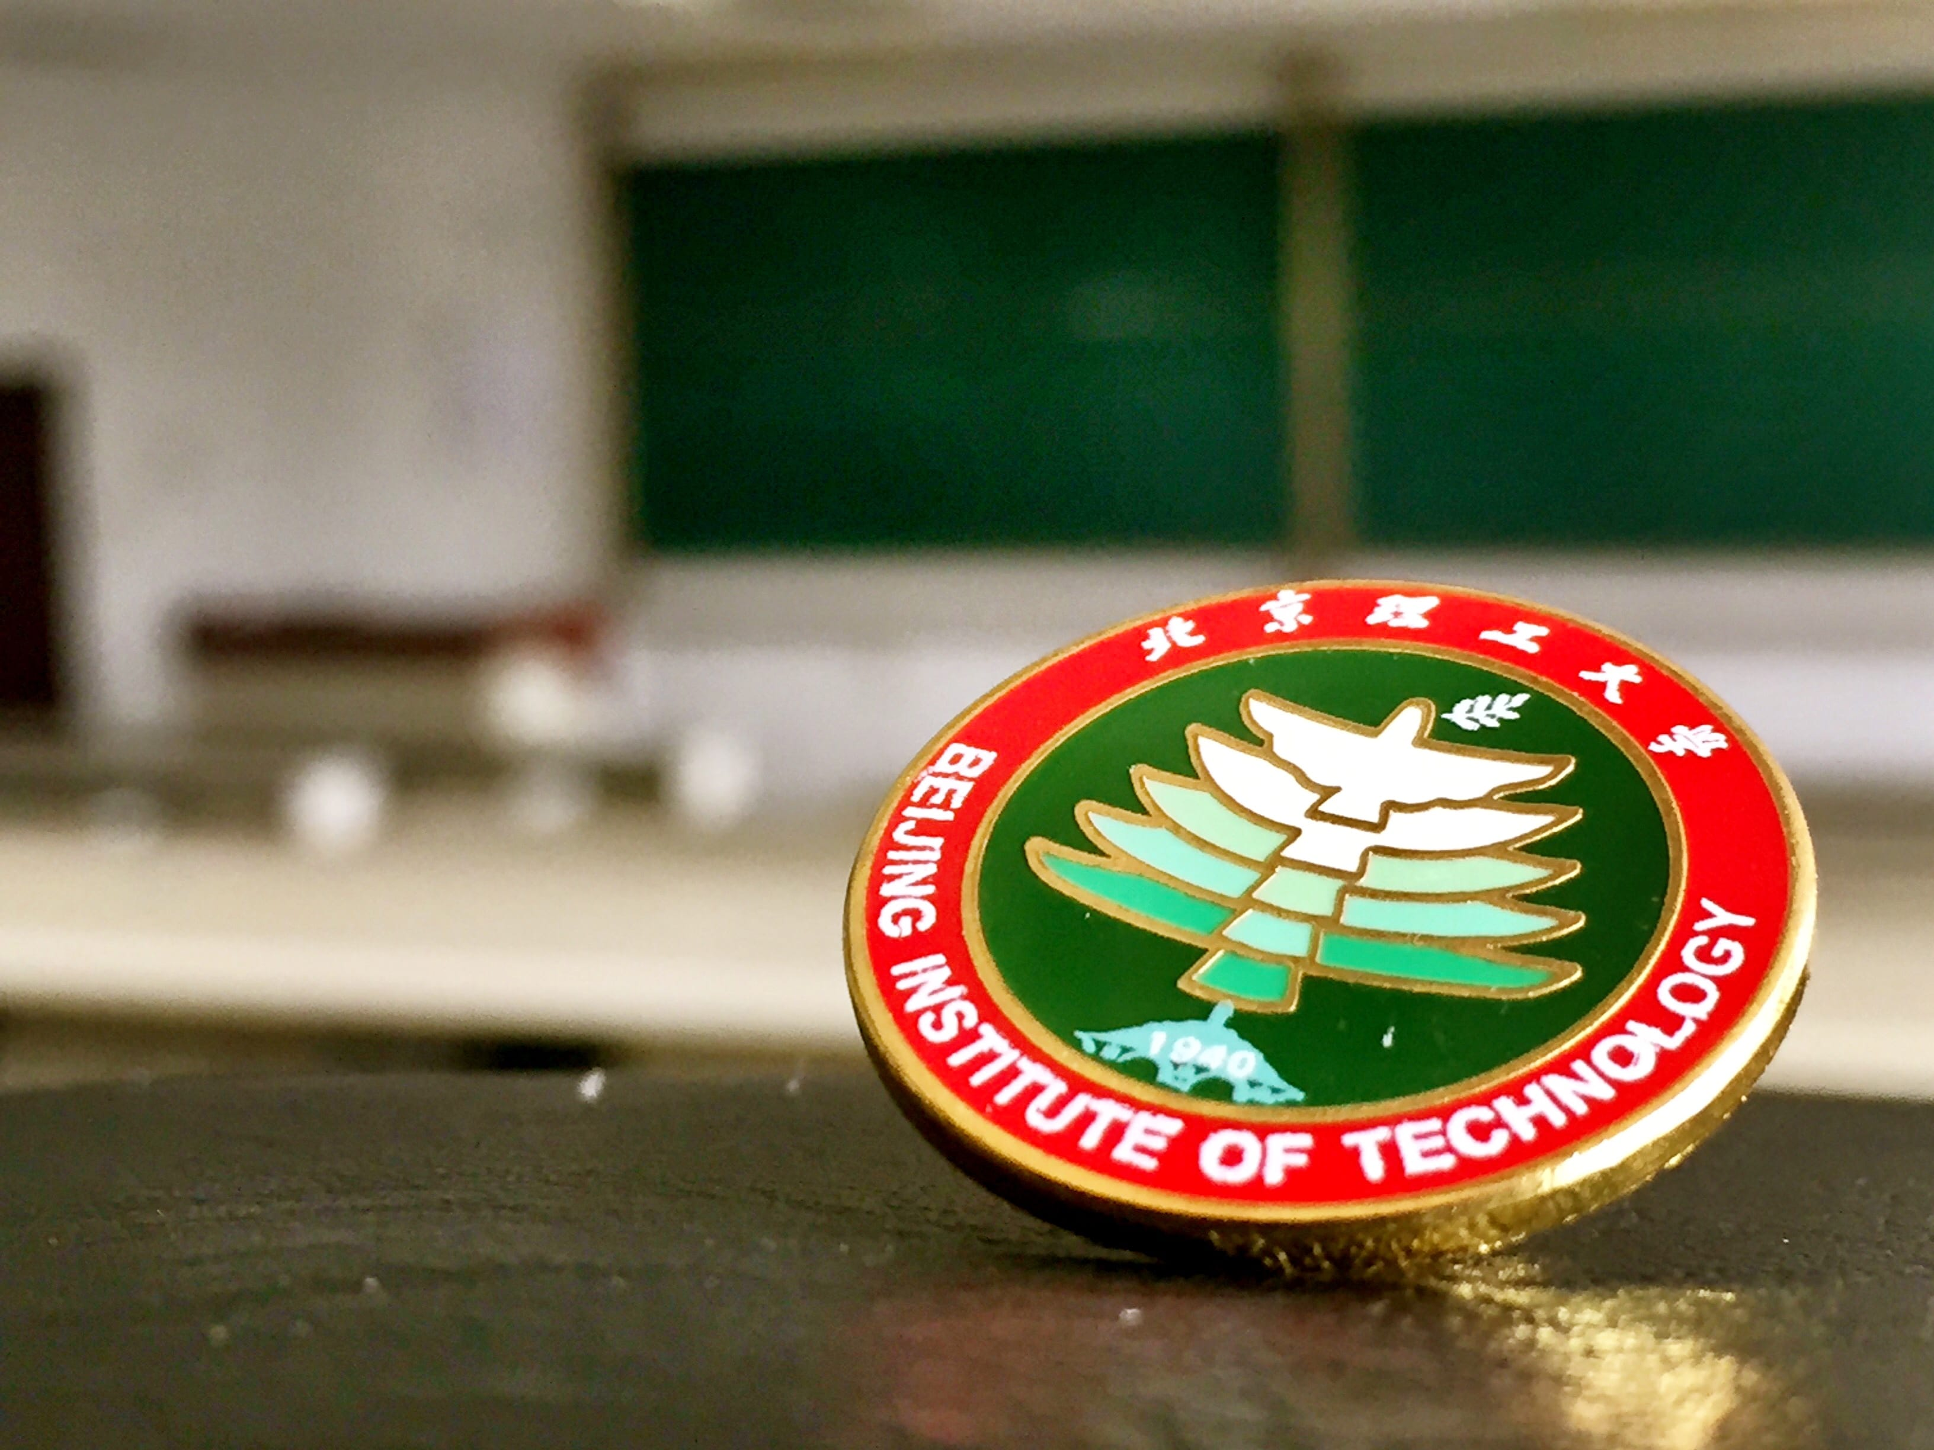
开发过程

Slide 11
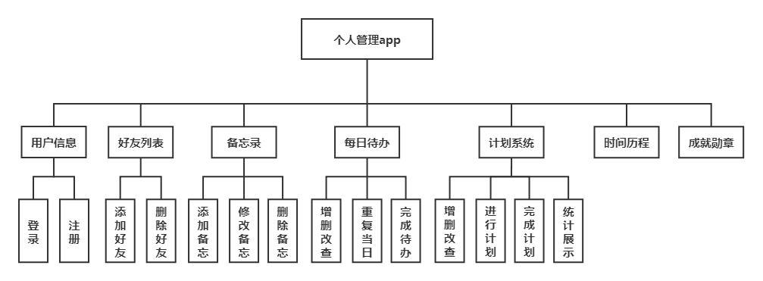
功能模块

Slide 12

游戏化元素
积分
勋章
用户累积进行计划时长
用户可通过进行计划和完成待办获得成就
用户可根据id添加、删除好友
依据积分，好友列表以排行榜形式展示
社交
排行榜

Slide 13
开发过程
前端
数据库
开发工具：Android studio
开发语言：Java
数据库：MySQL
管理工具：Navicat
开发工具：WebStorm
开发语言：NodeJs
腾讯云服务器
linux
后端
服务器

Slide 14
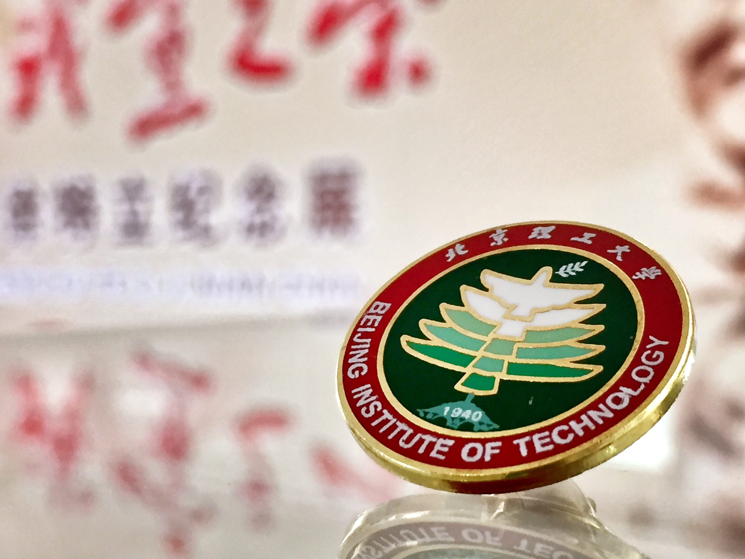
研究结果

Slide 15
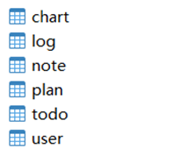
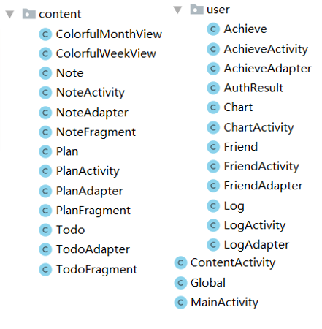
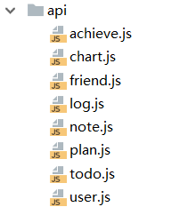
开发过程
数据库
前端
接口
共6张表单
197行代码
共10个页面
7463行代码
共37个接口
1684行代码
手工编写9344行代码

Slide 16
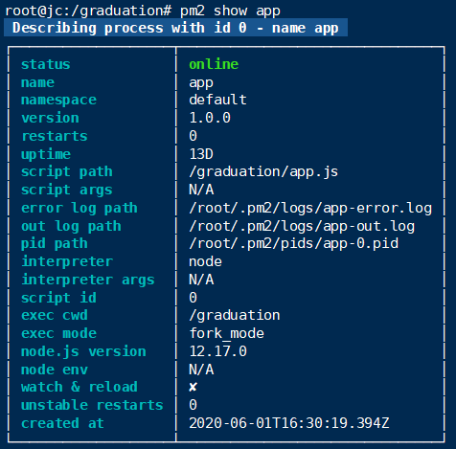
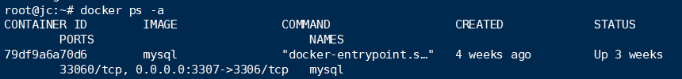
研究结果
完成游戏化个人管理app，打包成apk
Docker中mysql数据库稳定运行
Pm2管理的接口稳定运行

Slide 17
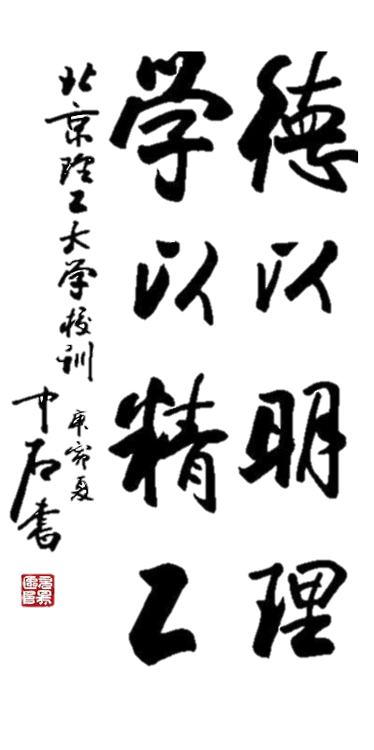
THANKS
报告人：金晨

